Slide 1



Os tratados OMPI em Direito de Autor e Direitos Conexos

Slide 2





AGENDA
Os “Direitos” na Indústria Musical
Formas de Utilização e Exploração de Gravações Musicais
Gestão Individual e Gestão Coletiva
A Diretiva do Direito de Autor no Mercado Único Digital
Perguntas | Debate

Slide 3
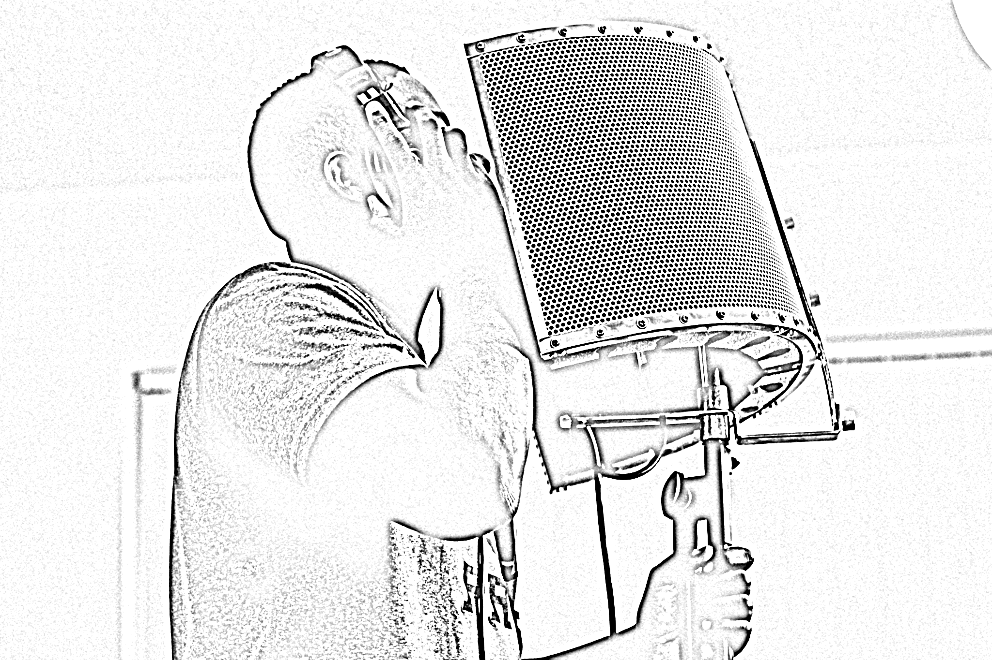

Os “Direitos na Indústria Musical
OBRA
Letra
Música
DIREITO DE AUTOR
(Interpretação “Ao Vivo”)
Autores
INTERPRETAM
Músicos
Atores
Bailarinos
Artistas
DIREITOS
CONEXOS
Investem
A&R
Gravam
Produzem e Distribuem
Promovem
GRAVAÇÕES
MUSICAIS
Produtores
[Organismos de Radiodifusão]
[Editores de Imprensa]

Slide 4
Formas de Utilização e Exploração de Gravações Musicais
Fixação | Edição
Distribuição
GESTÃO INDIVIDUAL
Direito de Colocar à Disposição
(Distribuição Digital)
Sincronização
Comunicação Pública
Difusão Terrestre
Difusão Cabo e Satélite
Difusão via Internet (webcasting e simulcasting)
Execução Pública, Representação e Exibição
GESTÃO COLETIVA
Cópia Privada

Slide 5

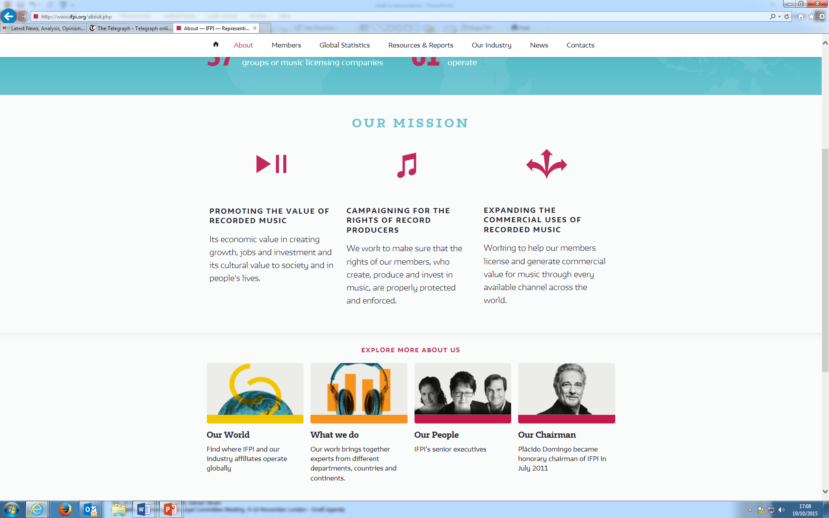
Gestão Individual e
Gestão Coletiva
Utilizações Geridas Individualmente. O contrato de edição e os “direitos transmitidos” aos produtores.
Utilizações Geridas Coletivamente. O Papel das Entidades de Gestão Coletiva.

Slide 6
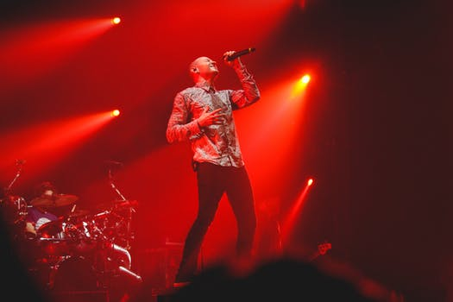
Gestão Individual
(Direito de Artistas e Produtores)
Direito dos Artistas
Fixação
(de Prestações não Fixadas ou Editadas)
Reprodução
(de Prestações não Fixadas ou Editadas)
Comunicação Pública
        execução pública
difusão
Colocação à Disposição do Público
Cópia Privada
Direitos Morais
(Integridade, Honra e Reputação do Artista)

Slide 7
Gestão Individual
(Direito de Artistas e Produtores)
Direito dos Artistas
Fixação
(de Prestações não Fixadas ou Editadas)
Reprodução
(de Prestações não Fixadas ou Editadas)
Comunicação Pública
        execução pública
difusão
CONTRATO
Colocação à Disposição do Público
Fixação | Edição Comercial
Cópia Privada
Direitos Morais
(Integridade, Honra e Reputação do Artista)

Slide 8
Gestão Individual
(Direito de Artistas e Produtores)
Direito dos Artistas
Direito dos Produtores
Fixação
(de Prestações não Fixadas ou Editadas)
Já fixado
Reprodução
(de Prestações não Fixadas ou Editadas)
Reprodução
(de Prestações não Fixadas ou Editadas)
Colocação à Disposição do Público
Colocação à Disposição do Público
CONTRATO
Comunicação Pública
        execução pública
difusão
Comunicação Pública
        execução pública
difusão
Fixação | Edição Comercial
Mantém Direito Remuneratório
Cópia Privada
Cópia Privada
Direitos Morais
(Integridade, Honra e Reputação do Artista)
Novo
Sincronização
Novo
Distribuição; Importação e Exportação

Slide 9





Gestão Individual
€
€
Produtor
Artista
Retalhista de “Discos”
(distribuição)
Contrato de Licenciamento | Distribuição ou Venda
Contrato de Distribuição | Fixação | Licenciamento
Plataforma Digital
(Colocação à disposição)
SYNC
Produtor Televisão
(Sincronização)

Slide 10
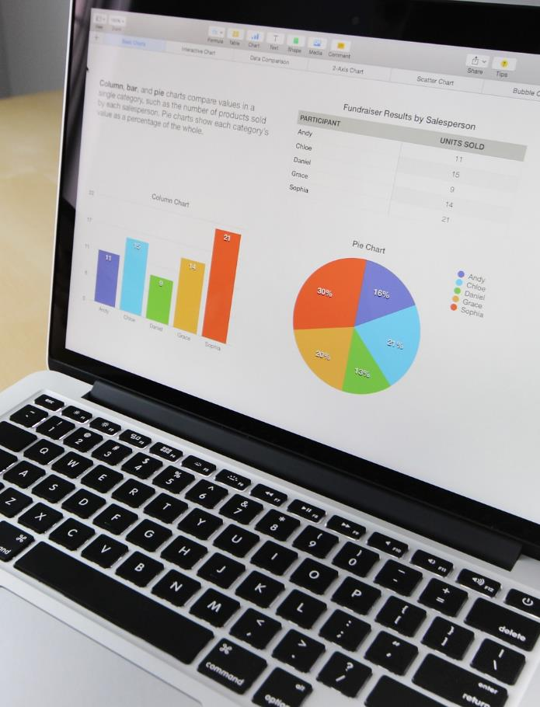

O que é Gestão Coletiva?
Gestão Coletiva
A gestão coletiva em sentido estrito é a outorga de uma licença ou a cobrança de uma remuneração:
  Para um reportório: relativamente vasto e relativamente indiferenciado;
  Em representação de um conjunto de titulares;
  Mediante uma contrapartida (remuneração) idêntica e comum para todo o conjunto do reportório;
Por parte de uma entidade que, não sendo titular dos direitos sobre tal reportório, está encarregada de os gerir em representação dos respetivos titulares.

Slide 11

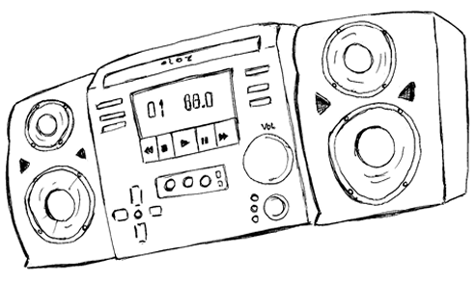

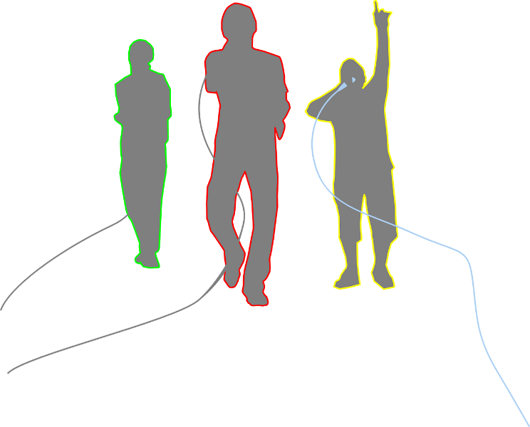


Gestão Coletiva
€
Artistas e Produtores
EMPRESAS UTILLIZADORAS

Slide 12
Gestão Coletiva
Artistas e Produtores
EGC
Entidades de Gestão Coletiva
EMPRESAS UTILLIZADORAS
€
Com base em Mandatos Voluntários
(salvo casos excecionais)

Slide 13



Gestão Coletiva (Direitos Conexos em Portugal)
Produtores
€
EGC
Entidades de Gestão Coletiva
50%
€
EMPRESAS UTILLIZADORAS
€
Artistas
50%
Artistas

Slide 14
Gestão Coletiva (Direitos Conexos em Portugal)
Resultados PassMúsica

Slide 15
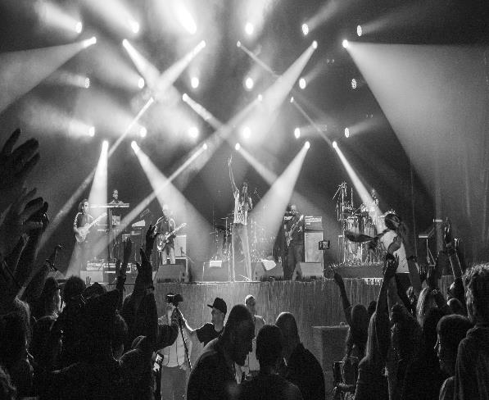

Atuação ao Vivo
A entidade promotora deve remunerar os direitos de autor independentemente do pagamento ao artista.
Não sendo utilizadas as gravações, a questão dos Direitos Conexos não de coloca.
Necessário ter em conta, as autorizações que são concedidas.
transmissão e retransmissão
territórios abrangidos
utilizações digitais
futuras edições
s do “Produto”

Slide 16









O ‘Value Gap’
Há uma Crescente Discrepância entre o Consumo de Música sem
Precedentes na história, e o retorno dos Titulares de Direitos
s do “Produto”

Slide 17
E o Mercado Português?
… Mais de Uma Década de Queda Livre!

Slide 18
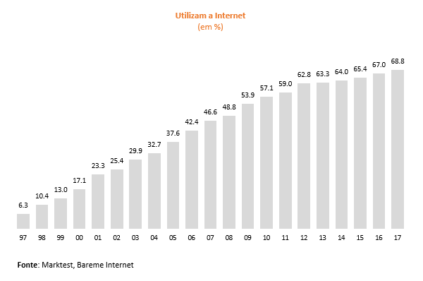
E o Mercado Português de Acesso à Rede?
… um gráfico de aspeto inverso!
s do “Produto”

Slide 19
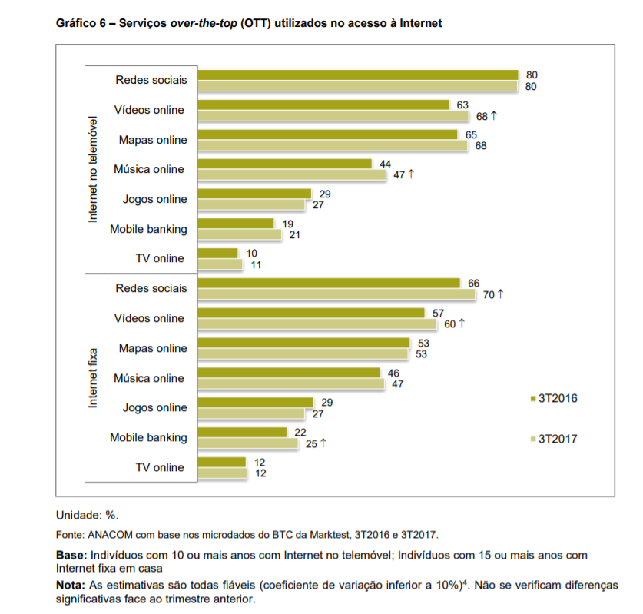
O que faz falta
… é dar “conteúdo” à malta!
s do “Produto”

Slide 20

Qual a Causa do “value gap”?
Uma Falha Estrutural de Mercado.
Uma completa inversão da cadeia de Valor:
- O “Conteúdo” perde a favor da plataforma;
- A Produção a favor a da distribuição.
É causada por uma má aplicação das regras de responsabilidade (e.g. ‘safe harbours’) às plataformas de UUC. Um falso estatuto de “neutralidade”.
Isto cria uma desvantagem negocial injusta a favor das plataformas de UUC.
As causas são, portanto, legais.

Slide 21


… O Esforço de toda uma Indústria
Mais de 250 Autores e Artistas Mobilizaram-se, em Portugal, numa ação sem precedentes …
TODAS as Organizações representativas das Industrias Culturais, Criativas e de Media, estão juntas nesta demanda!
E para os mais distraídos é ver as notícias …

Slide 22
Artigo 17.º (o tal que era o 13.º).
O essencial …
Artigo 17º
Utilização de conteúdos protegidos por prestadores de serviços de partilha de conteúdos em linha
1(…) os prestadores de serviços de partilha de conteúdos em linha realizam um ato de comunicação ao público ou de colocação à disponibilização do público para efeitos da presente diretiva quando oferecem ao público o acesso a obras ou outro material protegido por direitos de autor carregados pelos seus utilizadores.
Os prestadores de serviços de partilha de conteúdos em linha devem, por conseguinte, obter uma autorização dos titulares de direitos, (…) a fim de comunicar ao público ou de colocar à disposição do público obras ou outro material protegido.

Slide 23
TÍTULO I
DISPOSIÇÕES GERAIS
Artigo 2º (Definições)
6) Prestador de serviços de partilha de conteúdos em linha», um prestador de um serviço da sociedade da informação que tem como principal objetivo ou um dos seus principais objetivos armazenar e facilitar o acesso do público a uma quantidade significativa de obras ou outro material protegido por direitos de autor carregados pelos seus utilizadores, que organiza e promove com fins lucrativos.
Não são considerados prestadores de serviços de partilha de conteúdos em linha na aceção da presente diretiva os prestadores de serviços como enciclopédias em linha sem fins lucrativos, os repositórios científicos e educativos sem fins lucrativos, as plataformas de desenvolvimento e partilha de software de fonte aberta, os prestadores de serviços de comunicações eletrónicas na aceção da Diretiva (UE) 2018/1972 e os mercados em linha, serviços em nuvem entre empresas e serviços em nuvem que permitem aos utilizadores carregar conteúdos para seu próprio uso.

Slide 24
Ainda assim, há execções a esta responsabilidade …
4. Caso não seja concedida nenhuma autorização, os prestadores de serviços de partilha de conteúdos em linha são responsáveis por atos não autorizados de comunicação ao público, incluindo a colocação à disposição do público (…), SALVO se os prestadores de serviços demonstrarem que:
a) Envidaram todos os esforços para obter uma autorização; e
b) Efetuaram, de acordo com elevados padrões de diligência profissional do setor, os melhores esforços para assegurar a indisponibilidade de determinadas obras e outro material protegido relativamente às quais os titulares de direitos forneceram aos prestadores de serviços as informações pertinentes e necessárias e, em todo o caso;
c) Agiram com diligência, após receção de um aviso suficientemente fundamentado pelos titulares dos direitos, no sentido de bloquear o acesso às obras ou outro material protegido objeto de notificação nos seus sítios Internet, ou de os retirar desses sítios e envidaram os melhores esforços para impedir o seu futuro carregamento, nos termos da alínea b). (NOTICE TO STAY DOWN).

Slide 25


Alguém falou em filtros?
https://www.youtube.com/watch?v=9g2U12SsRns

Slide 26
… Até as utilizações livres estão previstas:
7. A cooperação entre os prestadores de serviços de partilha de conteúdos em linha e os titulares de direitos NÃO resulta na indisponibilidade de obras ou outro material protegido carregado por utilizadores que não violem os direitos de autor e direitos conexos, nomeadamente nos casos em que essas obras ou outro material protegido estejam abrangidos por uma exceção ou limitação.
Os Estados-Membros asseguram que os utilizadores em cada Estado-Membro possam invocar qualquer uma das seguintes exceções ou limitações existentes ao carregar e disponibilizar conteúdos gerados por utilizadores em serviços de partilha de conteúdos em linha:
- Citações, crítica, análise;
- Utilização para efeitos de caricatura, paródia ou pastiche.

Slide 27
E ainda…
Mecanismos de Reclamação
Decisão célere sobe disputas
Controlo Humano na apreciação reclamações
Recurso garantido aos tribunais
Mecanismos imediatos de resolução extrajudicial de disputas
Garantia de Proteção de Direitos Fundamentais e dados Pessoais

Slide 28


Obrigado!
Miguel Carretas
www.audiogest.pt
e-mail: miguel.carretas@audiogest.pt
tel.: +351 213 156 655

